Slide 1
ALTA DE BIENES MUEBLES

Slide 2
ALTA
Es el procedimiento que consiste en la incorporación de un bien al registro patrimonial de la entidad.
Dicha incorporación implica su correspondiente registro contable conforme a la normatividad del Sistema Nacional de Contabilidad.

Slide 3
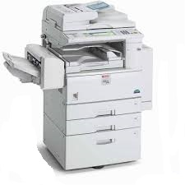


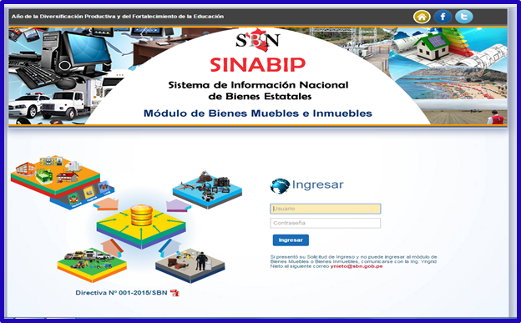
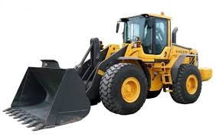
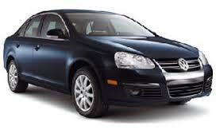

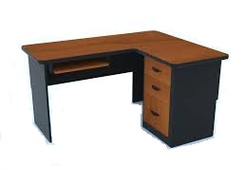
ALTA
Módulo Muebles SINABIP

Slide 4
ALTA
Se realizará cuando se emita resolución de adquisición por los siguientes actos:
Aceptación de donación
Saneamiento de bienes sobrantes
Saneamiento de vehículos
Reposición de bienes
Permuta de bienes

Slide 5
ALTA
Únicamente se emitirá resolución de alta cuando la incorporación de bienes la patrimonio se produzca a casusa de:
Fabricación de bienes; o,
Reproducción de semovientes.
El alta será automática, no requiriendo resolución de alta, cuando la incorporación esté determinada por:
Disposición legal; o,
Mandato judicial o arbitral.

Slide 6

ALTA
El plazo para realizar el alta de los bienes no debe exceder los quince (15) días hábiles posteriores a su adquisición.
La adquisición de bienes mediante compra se ejecutará de acuerdo a la normatividad de Contrataciones del Estado, no constituyendo motivo o circunstancia que deba ser evaluada por la UCP.

Slide 7
ALTA
No requerirá alta los bienes que son adquiridos por norma expresa con el fin de ser entregados a terceros en cumplimiento de los fines institucionales de la entidad.
Las compras por encargo serán consideradas como adquisición de la entidad encargante.
Las entidades que reciban en donación bienes para ser empleados como material de enseñanza, no requerirán dar de alta a los mismos.

Slide 8
BAJA DE BIENES MUEBLES

Slide 9
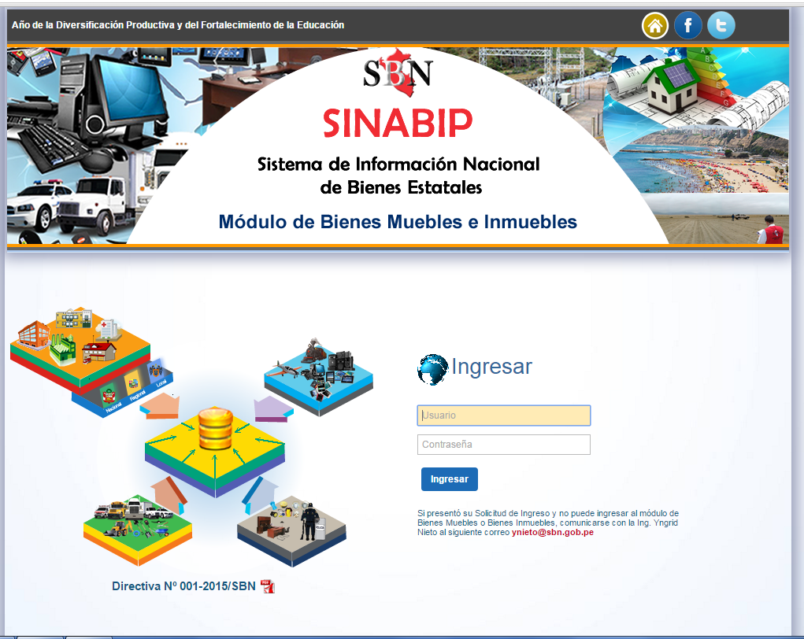
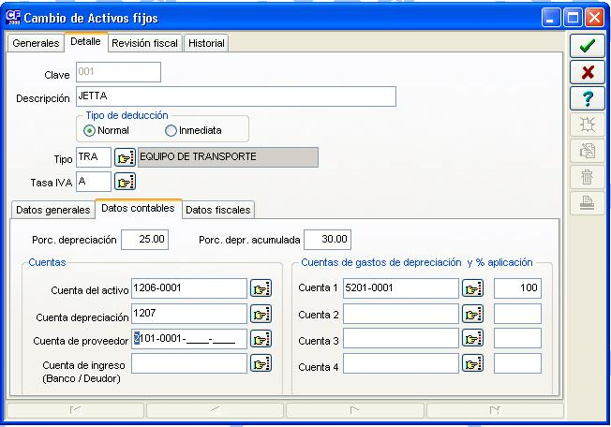
BAJA
Es la cancelación de la anotación en el registro patrimonial de la entidad, que lleva de la mano, la extracción contable de los mismos bienes, conforme a la normatividad del Sistema Nacional de Contabilidad..
Módulo Muebles SINABIP
CONTABILIDAD

Slide 10
BAJA
BAJA
Procede solicitar la baja por las siguientes causales:.
Estado de excedencia
Obsolescencia técnica
Mantenimiento o reparación onerosa
Reposición
Reembolso
Pérdida
Hurto
Robo
Residuos de aparatos eléctricos y electrónicos-RAEE
Estado de chatarra
Siniestro, y
Destrucción accidental.

Slide 11
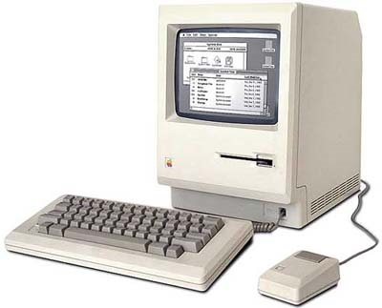

BAJA
Obsolescencia técnica: Importa que un bien pese a encontrarse en condiciones operativas, no permite un eficaz desempeño de sus funciones inherentes, por encontrarse rezagado en los avances tecnológicos.

Slide 12
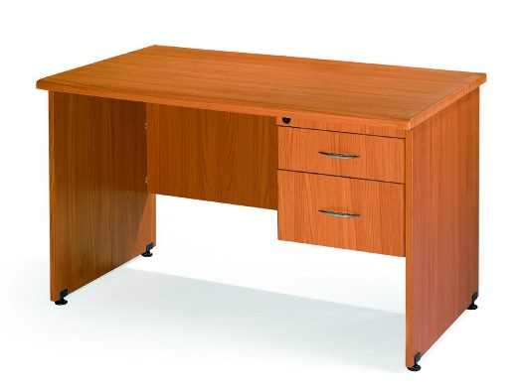

BAJA
Estado de excedencia: Implica que el bien se encuentra en condiciones operativas pero no es utilizado por la entidad propietaria, presumiéndose que permanecerá en esa situación indeterminadamente.

Slide 13
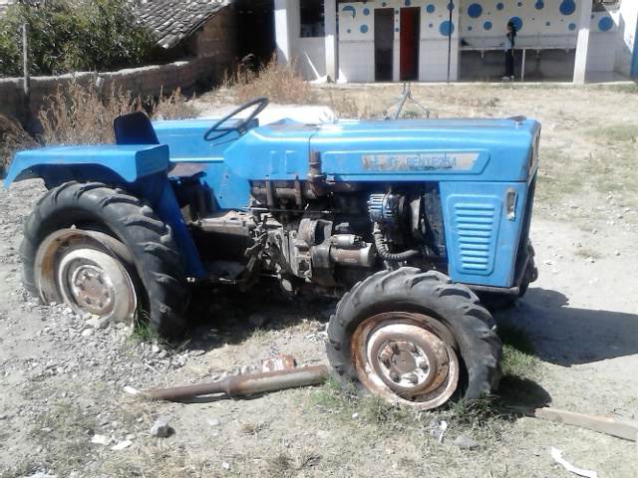
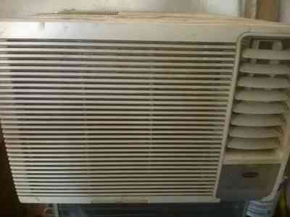
BAJA
Mantenimiento o reparación onerosa: Califica cuando el costo de mantenimiento, reparación o repotenciación de un bien es demasiado elevado en relación con el valor del mismo.

Slide 14

BAJA
Reposición: Se aplica cuando un bien es reemplazado por otro de iguales o mejores características o equivalente en valor comercial, debido a la garantía otorgada por el proveedor.

Slide 15

BAJA
Reembolso: Se aplica cuando la reposición de bien no es posible, entregándose en su lugar dinero ascendente al valor de adquisición o valor comercial del bien.

Slide 16
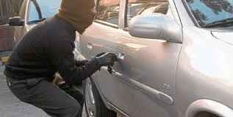

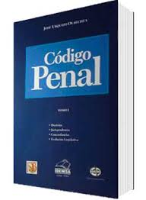
BAJA
Pérdida: Aplicable cuando el bien ha desaparecido físicamente de la entidad.
Hurto: Implica la comisión del delito de hurto, esto es, la sustracción del bien sin el uso o empleo de violencia.

Slide 17
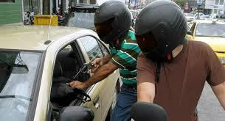
BAJA
Robo: Implica la comisión del delito de robo, esto es, la desposesión del bien empleando violencia.

Slide 18
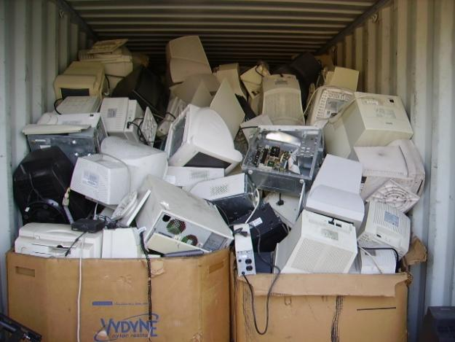
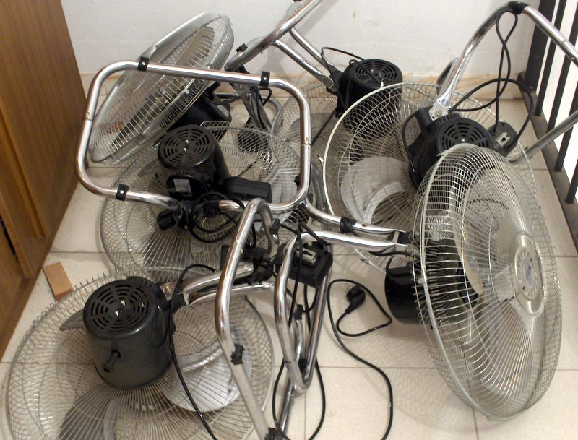
BAJA
Residuos de Aparatos Eléctricos y Electrónicos (RAEE): Cuando los aparatos eléctricos y electrónicos han alcanzado el fin de su vida útil por uso o por obsolescencia y se convierten en residuos.

Slide 19
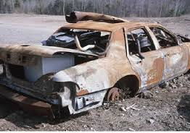
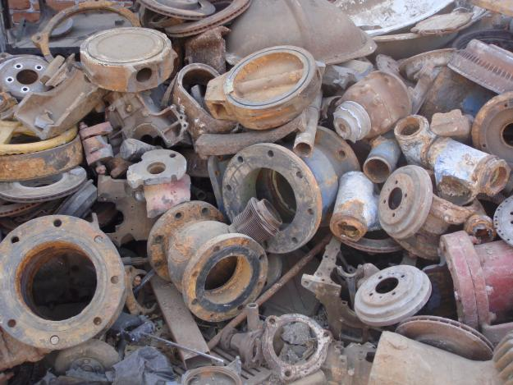
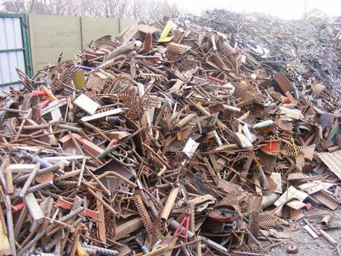
BAJA
Estado de Chatarra: Aplicable a los bienes en estado de avanzado deterioro, que le impide cumplir las funciones para las cuales fue diseñado y cuya reparación es imposible u onerosa

Slide 20
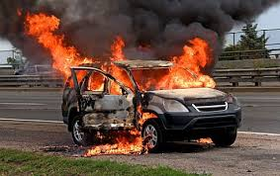
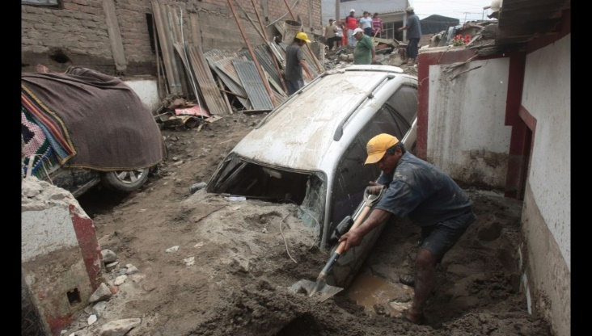
BAJA
Siniestro: Implica el daño pérdida o destrucción parcial o total del bien, a causa de un incendio o fenómeno de la naturaleza, lo cual deberá ser sustentado con la información de los daños ocasionados expedida por organismos competentes, cuando corresponda.

Slide 21
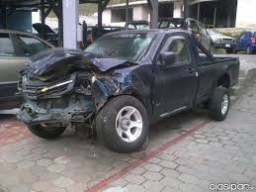
BAJA
Destrucción accidental: Opera cuando el bien ha sufrido un grave daño a causa de hechos accidentales o provocados que no sean calificados como siniestro.

Slide 22
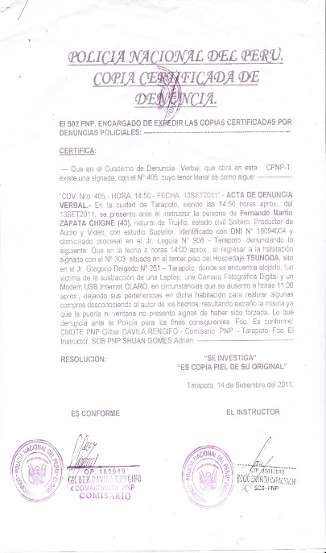





BAJA
Las causales de pérdida, hurto, robo, siniestro o destrucción accidental deben sustentarse con la correspondiente denuncia policial o fiscal.
Previo a la baja, los bienes deben estar libres de toda afectación, carga o gravamen.

Slide 23
7
SBN
Vehículo NO chatarra:
Boleta Informativa (SUNARP).
Certificado Policial de Identificación Vehicular, (DIPROVE).
Copia de la Tarjeta de Identificación Vehicular.
6
OGA
REMITE DOCUMENTACIÓN
A LA SBN
RESOLUCIÓN DE BAJA
10 DÍAS
INFORME TÉCNICO
DIRECTIVA
N 001-2015/SBN PROCEDIMIENTO DE BAJA
1
UCP
IDENTIFICA BIENES PARA BAJA
5
OGA
COMUNICA A
UCP Y CONTABILIDAD
PARA DESCONTAR DEL REGISTRO
ENTIDAD
Anexo Nº 3
4
OGA
APRUEBA LA RESOLUCIÓN DE BAJA DEL BIEN
2
UCP
ELABORA
INFORME TÉCNICO
PROY. DE RESOL.
3
UCP
SI SERÁN MATERIA DE VENTA REALIZA O GESTIONA LA TASACIÓN
15 DÍAS

Slide 24
BAJA
En un plazo que no exceda cinco (05) meses de emitida resolución de baja, se deberá disponer definitivamente los bienes dados de baja, mediante los siguientes actos de disposición:
Compraventa mediante subasta;
Destrucción;
Donación;
Donación de bienes calificados como RAEE;
Permuta;
Transferencia por retribución de servicios; y,
Transferencia por dación en pago.

Slide 25
BAJA
Los bienes dados de baja, no podrán ser desmantelados para reparar bienes semejantes.
Sólo en los casos en que los bienes dados de baja sean de utilidad para el sistema educativo, en aplicación de la Ley Nº 27995 y su Reglamento, se notificará a la UGEL de la jurisdicción donde se encuentren los bienes, la resolución de baja, siempre que concurran los siguientes presupuestos:
Los bienes puedan ser empleados o usados por la IE, es decir, ameriten ser dados de alta; y,
Las II EE se encuentren geográficamente en zonas de extrema pobreza, conforme a lo señalado por el INEI.

Slide 26
¿ALGO MÁS A TENER EN CUENTA?
Cuando se da de baja un vehículo que no es considerado chatarra, se deberá adjuntar:
Boleta Informativa, expedida por la SUNARP;
Certificado Policial de Identificación Vehicular, expedido por DIPROVE; y,
Copia de la Tarjeta de Identificación Vehicular.
El plazo para comunicar a la SBN en aplicación de la Ley Nº 27995 y Reglamento aprobado por D.S. Nº 013-2004-EF, es de 05 días.

Slide 27
ACTOS DE ADQUISICIÓN
DE BIENES MUEBLES

Slide 28



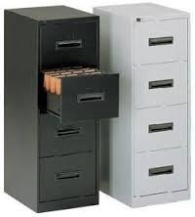
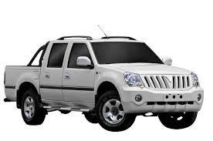
ACTOS DE ADQUISICIÓN
Aquellos actos que implican que las entidades públicas que conforman el SNBE alcancen la propiedad de bienes muebles a su favor.
ENTIDAD PÚBLICA

Slide 29
¿CUÁLES SON LOS ACTOS DE ADQUISICIÓN?
Aceptación de donación
Reposición de bienes
Fabricación de bienes
Saneamiento de bienes sobrantes
Permuta
Transferencia por dación en pago
Transferencia en retribución de servicios
Reproducción de semovientes

Slide 30
ACEPTACIÓN DE DONACIÓN
Traslado voluntario y a título gratuito de la propiedad de bienes, a favor de cualquier entidad que conforma el SNBE.
El traslado puede provenir de otra entidad, persona natural, persona jurídica, sociedad conyugal, embajada, misión extranjera, etc.
La donación incluye:
Adjudicaciones
Mejoras de propuestas técnicas
Compromiso derivado de un contrato
Compromiso asumido en una conciliación extrajudicial.
Cualquier otro traslado voluntario y gratuito.

Slide 31
ACEPTACIÓN DE DONACIÓN
Cuando una entidad adquiera bienes para un tercero, en mérito a norma expresa, podrá entregarlos mediante resolución que apruebe su transferencia.
Lo mismo se aplicará cuando se tenga que entregar bienes en razón de una fusión por absorción de entidades.

Slide 32
ACEPTACIÓN DE DONACIÓN
Las resoluciones que aceptan donaciones deben precisar el valor de los bienes recibidos.
Cuando se reciban bienes que no precisan su valor o provengan de otra entidad con valor depreciado mínimo, la UCP los tasará antes de su incorporación.

Slide 33
ACEPTACIÓN DE DONACIÓN
Si los bienes donados provienen del exterior, la aceptación de donación pueden realizarse mediante Resolución Ministerial del sector al que pertenece o del Titular de la Entidad donataria.
Si las entidades donatarias son gobiernos regionales o locales, la aceptación de donación se sujetará a lo estipulado en su normatividad.

Slide 34


¿CUÁL ES EL PROCEDIMIENTO DE ACEPTACIÓN DE DONACIÓN?
PASO 1:
PASO 2:
El donante comunica por escrito a la entidad su decisión de dona un bien.
De ser una PP. JJ. adjuntará vigencia de poder del representante.
Acreditará el derecho de propiedad del bien y las características del mismo.
La UCP elabora el Informe Técnico y lo eleva a su OGA.
Conforme al formato contenido en el Anexo Nº 3

Slide 35
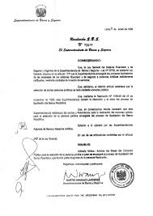

¿CUÁL ES EL PROCEDIMIENTO DE ACEPTACIÓN DE DONACIÓN?
PASO 3:
PASO 4:
La OGA emite la resolución que aprueba aceptar la donación y el alta del bien en el registro patrimonial.
La OGA remite a la SBN, copia de la resolución administrativa y del IT.
15 días
10 días

Slide 36
¿CUÁL ES EL PROCEDIMIENTO PARA ACEPTAR DONACIÓN PROVENIENTE DE OTRA ENTIDAD ?
Cuando la donante sea otra entidad no será necesario el procedimiento anterior, bastará que la entidad donante emita la resolución de donación, la misma que tiene mérito suficiente para que la entidad donataria realice el alta de los bienes donados.

Slide 37
REPOSICIÓN DE BIENES
Es la recepción por parte de la entidad de un bien de características iguales, mejores o equivalentes en valor comercial, en reemplazo de otro que ha sufrido los siguientes acontecimientos:
ACONTECIMIENTO | REPOSICIÓN A CARGO DE:
Pérdida, robo, hurto o daño total o parcial | Del servidor cuya responsabilidad ha quedado determinada
Siniestro en caso el bien se encuentre asegurado | La compañía aseguradora
Vicios o defectos que afecten su correcto funcionamiento en caso cuente con garantía | El proveedor

Slide 38

REPOSICIÓN DE BIENES
En los casos que de acuerdo a las circunstancias, exista reposición de bien, el bien dado de baja podría ser entregado a quien cumplió con reponerlo.

Slide 39
¿CUÁL ES EL PROCEDIMIENTO DE REPOSICIÓN DE BIENES?
PASO 1:
PASO 2:
La UCP suscribirá un Acta de Entrega-Recepción, ya sea con el servidor, la aseguradora o el proveedor.
Elaborará el Informe Técnico y lo elevará a su OGA.
La OGA emite la resolución que aprueba la reposición y el alta del bien en el registro patrimonial, detallando su valor.
Conforme al formato contenido en el Anexo Nº 3
15 días

Slide 40
¿CUÁL ES EL PROCEDIMIENTO DE REPOSICIÓN DE BIENES?
PASO 3:
La OGA remite a la SBN, copia de la resolución administrativa y del IT.
10 días

Slide 41
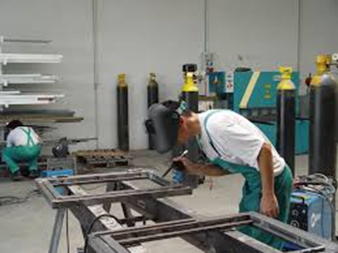
FABRICACIÓN DE BIENES
Las entidades que elaboren o fabriquen bienes, deben incorporarlos a su patrimonio siempre que los mismos estén destinados para su uso.

Slide 42
¿CUÁL ES EL PROCEDIMIENTO DE FABRICACIÓN
DE BIENES?
PASO 1:
PASO 2:
La UCP elaborará el Informe Técnico y lo elevará a su OGA.
La OGA emite la resolución que aprueba el alta del bien en el registro patrimonial y contable, detallando su valor.
Conforme al formato contenido en el Anexo Nº 3
15 días

Slide 43
¿CUÁL ES EL PROCEDIMIENTO DE FABRICACIÓN
DE BIENES?
PASO 3:
La OGA remite a la SBN, copia de la resolución administrativa y del IT.
10 días

Slide 44
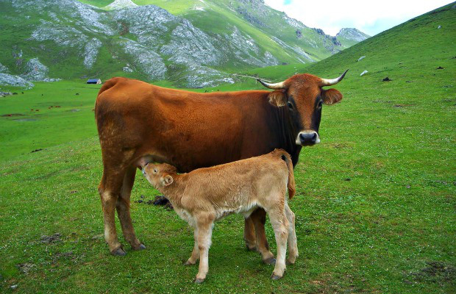
REPRODUCCIÓN DE SEMOVIENTES
Las entidades que cuenten con semovientes y estos se reproduzcan, deben incorporarlos a su patrimonio.

Slide 45








OPERATIVIDAD DE LOS BIENES MUEBLES
No desplazamiento
de dominio
Afectación en Uso
ACTOS DE ADMINISTRACION
Cesión en Uso
ADQUISICION
DE BIENES
Arrendamiento
INVENTARIO
Compra
Alta de Bienes
transferencia
Donación
Permuta
ACTOS DE DISPOSICIÓN
Subasta
Restringida
Subasta Pública
BAJA DE
BIENES
Dación en pago
Destrucción
Disposicion dentro de los 5 meses de autorizada la baja

Slide 46
Gracias por su atención

